Slide 1
9. Javascript. DOM.

Slide 2
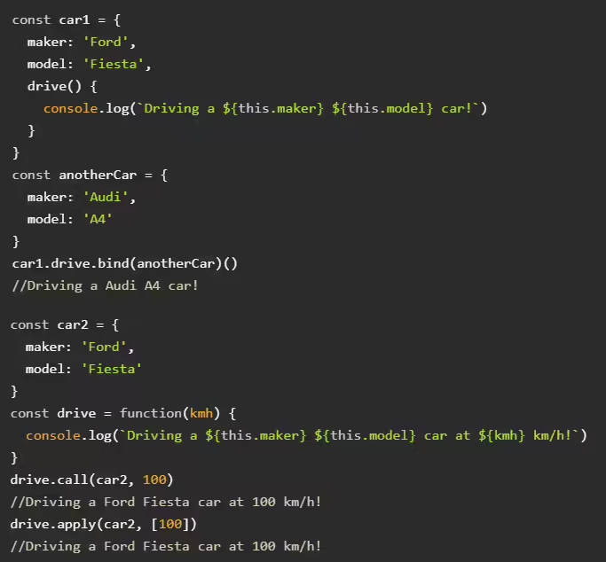
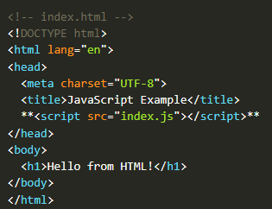
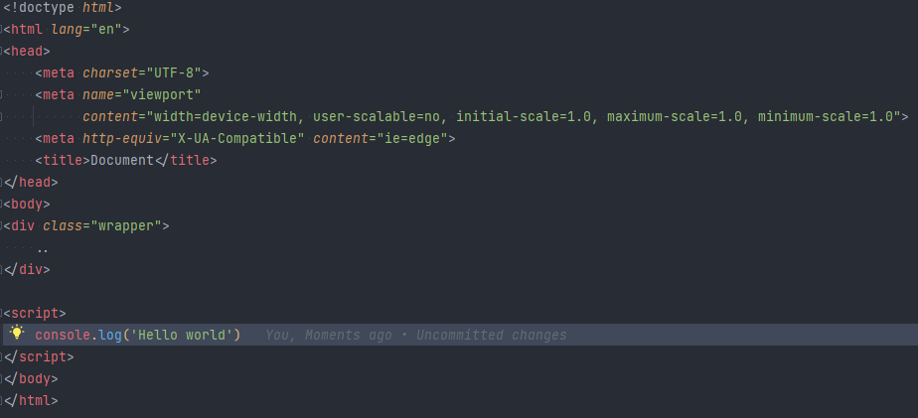
Javascript
JavaScript - это мощный язык программирования, который используется для создания интерактивных веб-сайтов. Он работает в браузере пользователя и позволяет делать ваши веб-страницы живыми и отзывчивыми.
Подключение JS файла
Пример JS файла
JS код внутри HTML

Slide 3
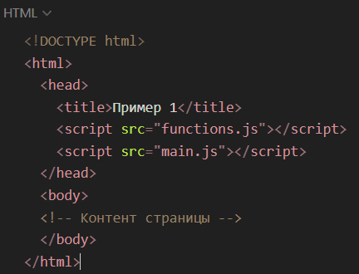
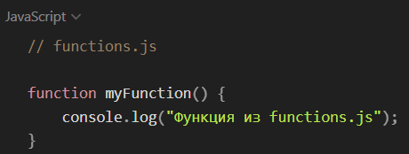
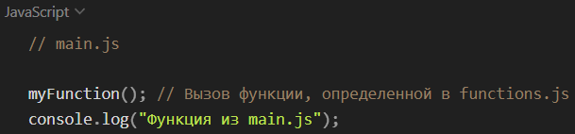
Подключение Js-файла

Slide 4
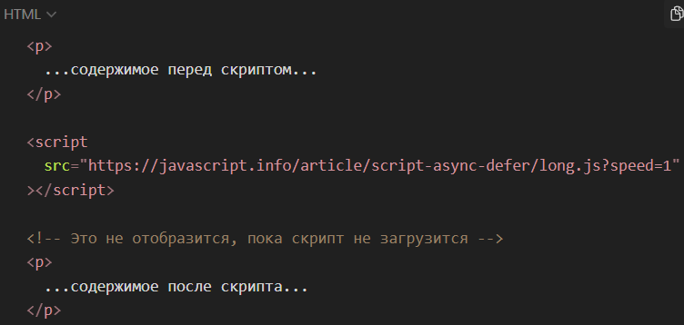
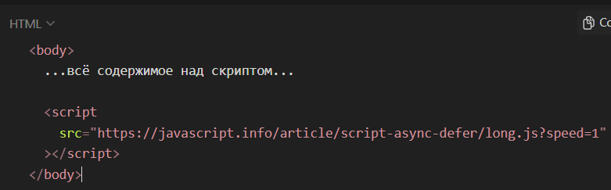
Подключение Js-файла

Slide 5
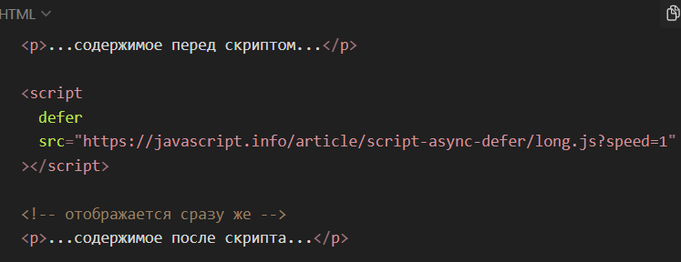
Подключение Js-файла.defer
Атрибут defer сообщает браузеру, что он должен продолжать обрабатывать страницу и загружать скрипт в фоновом режиме, а затем запустить этот скрипт, когда DOM дерево будет полностью построено

Slide 6
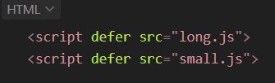
Подключение Js-файла.defer
Особенности атрибута defer:
Скрипты с defer никогда не блокируют страницу.
Скрипты с defer всегда выполняются, когда дерево DOM готово, но до события DOMContentLoaded.
Отложенные с помощью defer скрипты сохраняют порядок относительно друг друга, как и обычные скрипты.
оба скрипта скачиваются параллельно. small.js скорее всего загрузится первым. defer не только говорит браузеру «не блокировать рендеринг», он также обеспечивает правильную последовательность выполнения скриптов. Даже если small.js загрузится первым, он будет ждать выполнения long.js. Это важно в тех случаях, когда нам сначала нужно загрузить JavaScript-библиотеку, а затем скрипт, который от неё зависит.
Атрибут defer предназначен только для внешних скриптов. Атрибут defer будет проигнорирован, если в теге <script> нет src.

Slide 7
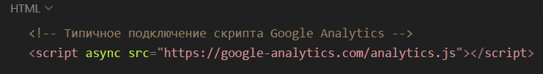
Подключение Js-файла.Async
Атрибут async означает, что скрипт абсолютно независим:
Страница не ждёт асинхронных скриптов, содержимое обрабатывается и отображается.
Событие DOMContentLoaded и асинхронные скрипты не ждут друг друга:
DOMContentLoaded может произойти как до асинхронного скрипта (если асинхронный скрипт завершит загрузку после того, как страница будет готова),
…так и после асинхронного скрипта (если он короткий или уже содержится в HTTP-кеше)
Остальные скрипты не ждут async, и скрипты c async не ждут другие скрипты.
Атрибут async предназначен только для внешних скриптов

Slide 8
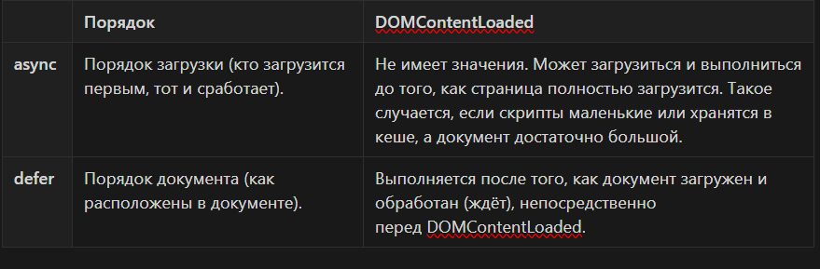
Подключение Js-файла.ИТОГО
У async и defer есть кое-что общее: они не блокируют отрисовку страницы. Так что пользователь может просмотреть содержимое страницы и ознакомиться с ней сразу же.
Но есть и значимые различия:

Slide 9
Как работает js?
Сегодня JavaScript может выполняться не только в браузере, но и на сервере или на любом другом устройстве, которое имеет специальную программу, называющуюся «движком» JavaScript. V8 – в Chrome, Opera и Edge, SpiderMonkey – в Firefox.
Как работают движки?
Движок (встроенный, если это браузер) читает («парсит») текст скрипта.
Затем он преобразует скрипт в машинный язык.
После этого машинный код запускается и работает достаточно быстро.

Slide 10
Как работает js?
Как работает JS в браузере:
Загрузка веб-страницы
Интерпретация HTML и CSS
Нахождение и выполнение JS
Интерпретация и выполнение JS-кода
Взаимодействие с DOM
Ассинхронная работа
Обновление DOM

Slide 11
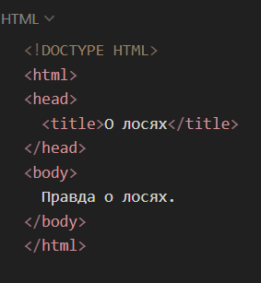
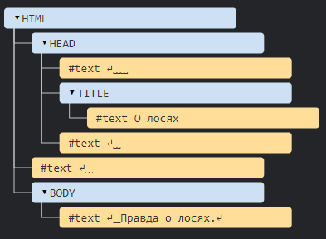
DOM
DOM («Document Object Model»)— это объектная модель документа, которую браузер создает в памяти компьютера на основании HTML-кода, полученного им от сервера. Иными словами, это представление HTML-документа в виде дерева тегов. В соответствии DOM, каждый HTML-тег является объектом. Вложенные теги являются «детьми» родительского элемента. Текст, который находится внутри тега, также является объектом.
Все эти объекты доступны при помощи JavaScript, мы можем использовать их для изменения страницы. Например, document.body – объект для тега <body>.

Slide 12
DOM
Для чтения и изменения DOM браузеры предоставляют DOM API (программный интерфейс). DOM API — это набор различных объектов, которые разработчик использует для чтения и изменения DOM с помощью JavaScrip
Каждый узел этого дерева – это объект.
Теги являются узлами-элементами (или просто элементами). Они образуют структуру дерева: <html> – это корневой узел, <head> и <body> его дочерние узлы и т.д.
Текст внутри элементов образует текстовые узлы, обозначенные как #text. Текстовый узел содержит в себе только строку текста. У него не может быть потомков, т.е. он находится всегда на самом нижнем уровне.
Все, что есть в HTML, даже комментарии, является частью DOM.

Slide 13

DOM
Если запустить этот код, то <body> станет красным на 3 секунды:
Существует 12 типов узлов. Но на практике мы в основном работаем с 4 из них:
document – «входная точка» в DOM.
узлы-элементы – HTML-теги, основные строительные блоки.
текстовые узлы – содержат текст.
комментарии – иногда в них можно включить информацию, которая не будет показана, но доступна в DOM для чтения JS.

Slide 14
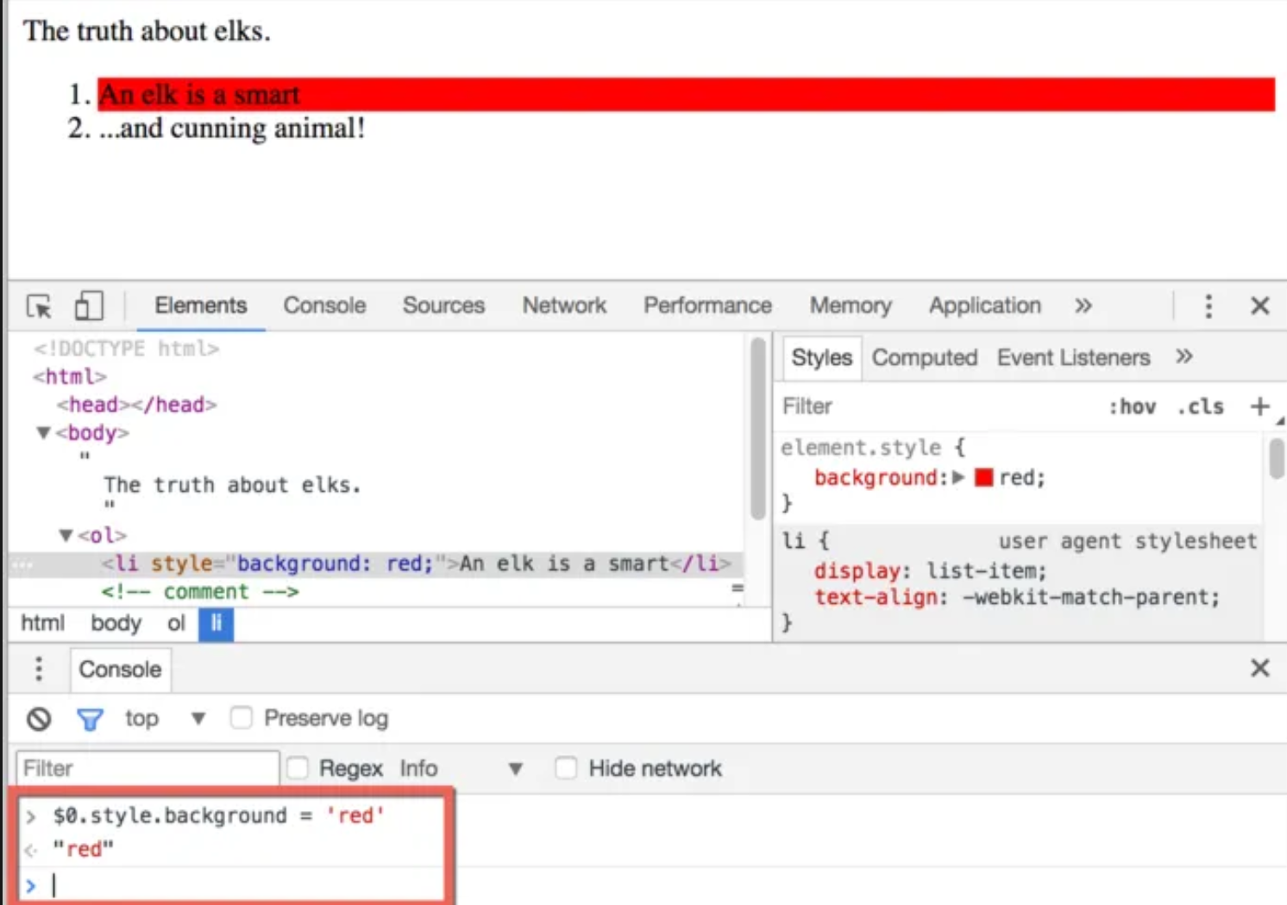
DOM

Slide 15
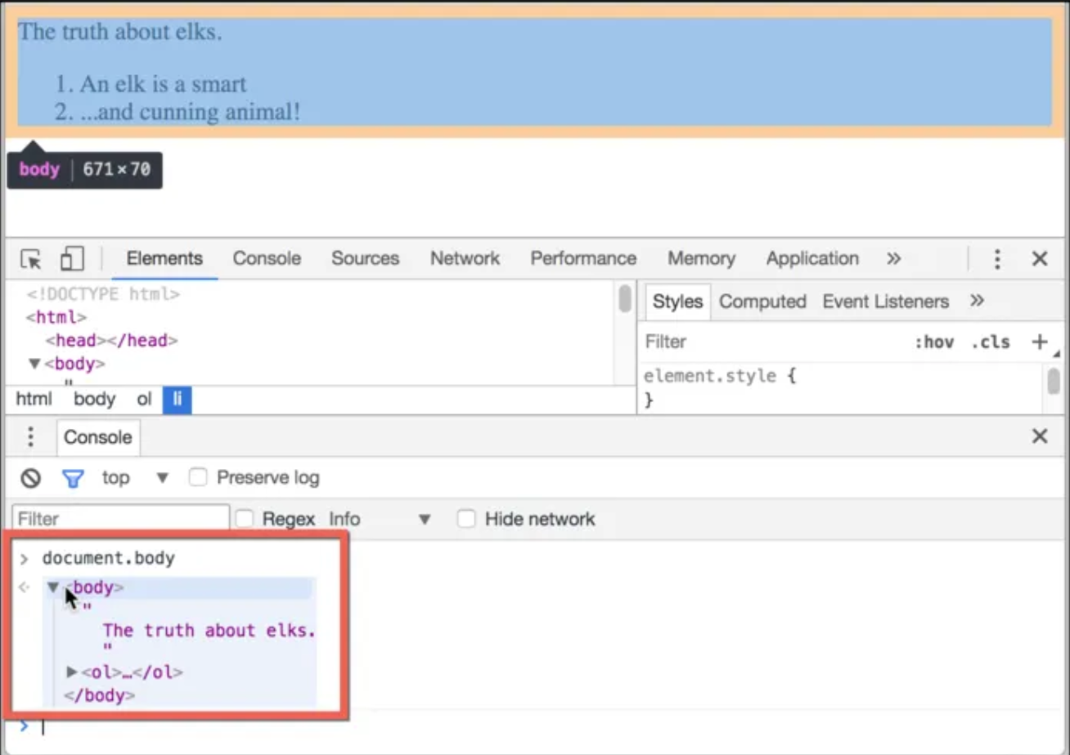
DOM

Slide 16
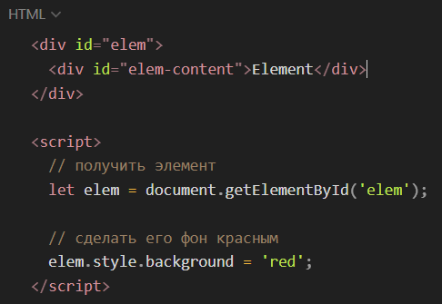
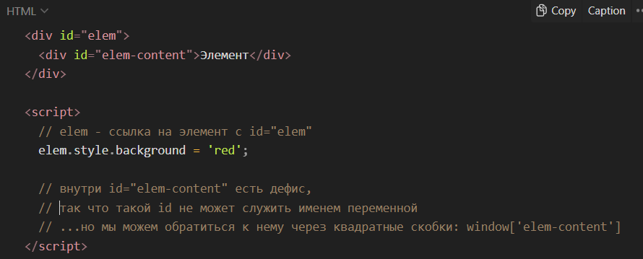
Поиск DOM-элементов. getElementById
Если у элемента есть атрибут id, то мы можем получить его вызовом document.getElementById(id), где бы он ни находился.
Также есть глобальная переменная с именем, указанным в id:

Slide 17
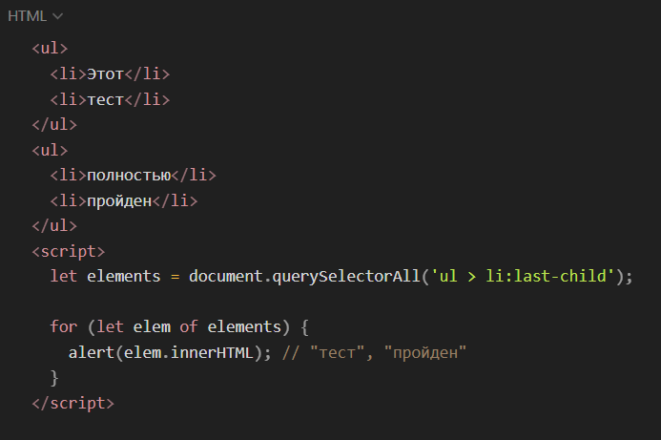
Поиск DOM-элементов. querySelector(All)
Самый универсальный метод поиска – это elem.querySelectorAll(css), он возвращает все элементы внутри elem, удовлетворяющие данному CSS-селектору.
Метод elem.querySelector(css) возвращает первый элемент, соответствующий данному CSS-селектору.

Slide 18
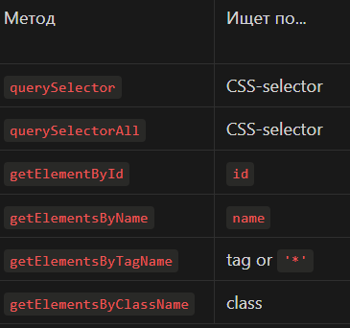
Поиск DOM-элементов. Итого
Кроме того:
Есть метод elem.matches(css), который проверяет, удовлетворяет ли элемент CSS-селектору.
Метод elem.closest(css) ищет ближайшего по иерархии предка, соответствующему данному CSS-селектору. Сам элемент также включён в поиск.
elemA.contains(elemB) вернёт true, если elemB находится внутри elemA (elemB потомок elemA) или когда elemA==elemB.

Slide 19
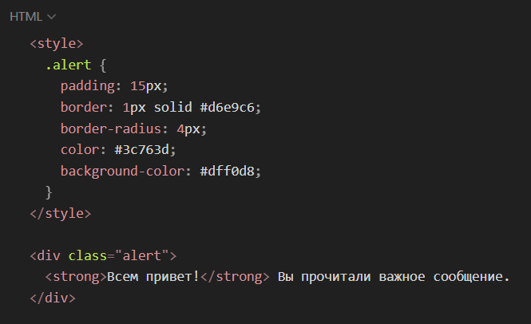
Изменение DOM при помощи JS

Slide 20

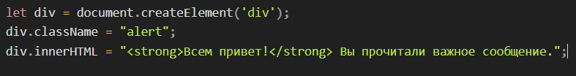
Изменение DOM при помощи JS
DOM-узел можно создать двумя методами:
document.createElement(tag) - Создаёт новый элемент с заданным тегом:
document.createTextNode(text) Создаёт новый текстовый узел с заданным текстом:
Мы создали элемент, но пока он только в переменной. Мы не можем видеть его на странице, поскольку он не является частью документа.

Slide 21
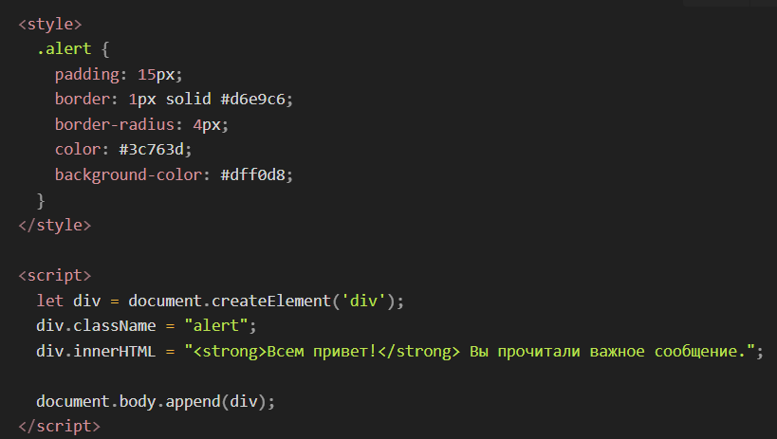
Изменение DOM при помощи JS. МЕТОДЫ ВСТАВКИ
Чтобы наш div появился, нам нужно вставить его где-нибудь в document. Например, в document.body. Для этого есть метод append, в нашем случае: document.body.append(div).

Slide 22
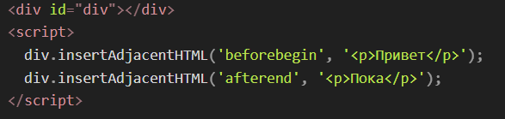

Изменение DOM при помощи JS. МЕТОДЫ ВСТАВКИ
Есть еще один, довольно универсальный метод elem.insertAdjacentHTML(where, html).
Первый параметр – это специальное слово, указывающее, куда по отношению к elem производить вставку. Значение должно быть одним из следующих:
"beforebegin" – вставить html непосредственно перед elem,
"afterbegin" – вставить html в начало elem,
"beforeend" – вставить html в конец elem
"afterend" – вставить html непосредственно после elem.
Второй параметр – это HTML-строка, которая будет вставлена именно «как HTML».

